Slide 1
From DNN to GPT
SESSION 2
임도형 │ 로완 CTO
인공지능 전공, SW개발 15년, 딥러닝 실무 7년
전) KTH 개발 리드, 전) CCT 아키텍트
전) 엑셈 AI사업부 이사

Slide 2
딥러닝 다시 정리

Slide 3
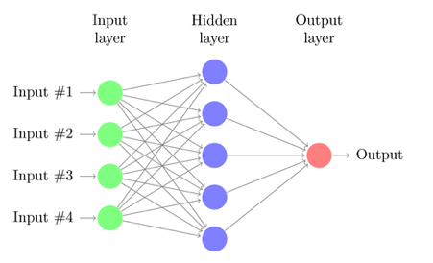
Deep Neural Network
DNN은 보편적인 근사화 능력이 있다.
어떤 함수든 근사화 할 수 있다.
입출력 관계를 근사화 할 수 있다.
입출력쌍으로

Slide 4
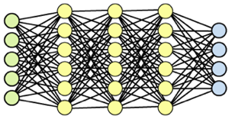

함수
DNN
입력
출력

Slide 5

학습
DNN
0(고양이)

Slide 6
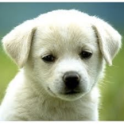
학습
DNN
1(강아지)

Slide 7

학습
DNN
0(고양이)

Slide 8

학습
DNN
1(강아지)

Slide 9

학습
DNN
?
처음 보는 입력이라도 출력을 낸다. 의미 있는.

Slide 10
데이터
데이터 인스턴스
데이터 벡터
데이터 포인트
데이터 스페이스
어떤 데이터라도 이렇다.
색깔
(2,3)
크기

Slide 11
함수 입력데이터 예
DNN
고양이

Slide 12
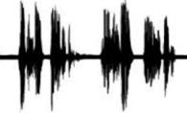
함수 입력데이터 예
DNN
“안녕하세요”
음파

Slide 13
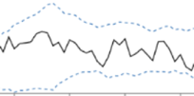
함수 입력데이터 예
DNN
정상/비정상
시스템 데이터

Slide 14
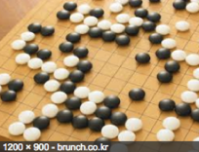
함수 입력데이터 예
DNN
다음 수

Slide 15
함수 입력데이터 예
DNN
“hello”
“안녕하세요”
영어
한국어

Slide 16
함수 입력데이터 예
DNN
사과
크기/색깔
익음/안익음

Slide 17
함수 입력데이터 예
DNN
x
x *x

Slide 18
함수 입력데이터 예
DNN
0 ~ 9

Slide 19
DNN은
함수의 입출력 데이터 쌍을 받아 학습하여 그 함수가 될 수 있다.

Slide 20
시계열 데이터 처리

Slide 21
함수예
시계열 데이터
입력 : 과거 20일간의 온도
출력 : 내일 온도
DNN
19일전 온도,
18일전 온도,
…
1일전 온도,
0일전 온도
내일 온도

Slide 22
함수예
문자 순차열 데이터
입력 : 문장의 글자 순차열
출력 : 다음 문자
DNN
c, a, t, _, s, a, t, _, o
n

Slide 23
함수예
단어 순차열 데이터
입력 : 문장의 단어 순차열
출력 : 다음 단어
DNN
cat, sat, on, the
chair

Slide 24
자연어 데이터 예측

Slide 25
자연어 데이터 예측
예측의 반복
질문 : where is my cat ?
답변 : cat sat on chair in kitchen
where is my cat ? -> cat
is my cat ? cat -> sat
my cat ? cat sat -> on
cat ? cat sat on -> chair
? cat sat on chair -> in
cat sat on chair in -> kitchen

Slide 26
자연어 데이터 처리 - 토크나이징

Slide 27
토크나이징
문장을 최소 의미 단위(토큰)로 쪼개는 작업
cat sat on the chair. -> cat, sat, on, the, chair, .
의자에 고양이가 앉아 있다. -> 의자, 에, 고양이, 가, 앉, 아, 이, ㅆ, 다, .

Slide 28
자연어 데이터 처리 – 임베딩

Slide 29
자연어 데이터
숫자 순차열
문자 순차열
단어 순차열
1, 2, 3, 4, 5, 6
c, a, t, _, s, a, t, _, o, n
cat, sat, on, the, chair

Slide 30
순차열 데이터 예측
숫자 순차열
문자 순차열
단어 순차열
1, 2, 3, 4, 5, 6
6
c, a, t, _, s, a, t, _, o, n
n
cat, sat, on, the, chair
chair

Slide 31
숫자로 바꾸어서 처리
숫자 순차열
문자 순차열
단어 순차열
1, 2, 3, 4, 5
6
c, a, t, _, s, a, t, _, o, n
3, 8, 4, 0, 2, 8, 9, 0, 1
n
7
cat, sat, on, the, chair
182, 34, 120, 43
chair
783

Slide 32
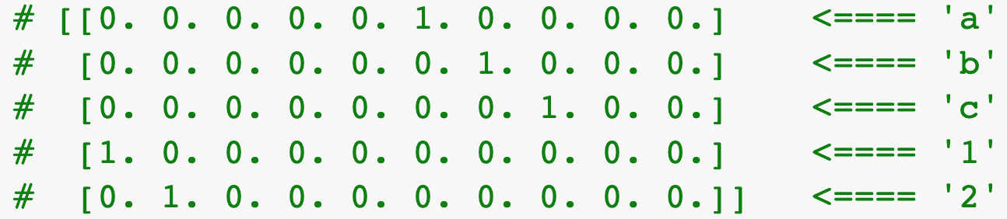
인코딩 또는 임베딩
값을 그대로 사용하지 않고, 인코딩 임베딩 하여 사용
[ a, b, c, 1, 2 ] : 원 문자열
[ 5, 6, 7, 0, 1 ]: 숫자로 바꾼
각 숫자를 one-hot 인코딩

Slide 33
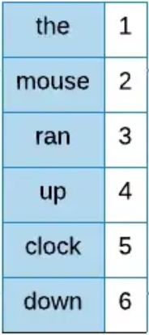
자연어 데이터 임베딩
자연어 데이터 단어의 순차열 데이터
문장 “The mouse ran down”
단어의 순차열 [ “The”, “mouse”, “ran”, “down” ]
딥러닝으로 처리하기 위해선 숫자로 표현 필요.
시작은 사전의 word index.
[ 1, 2, 3, 6 ]

Slide 34
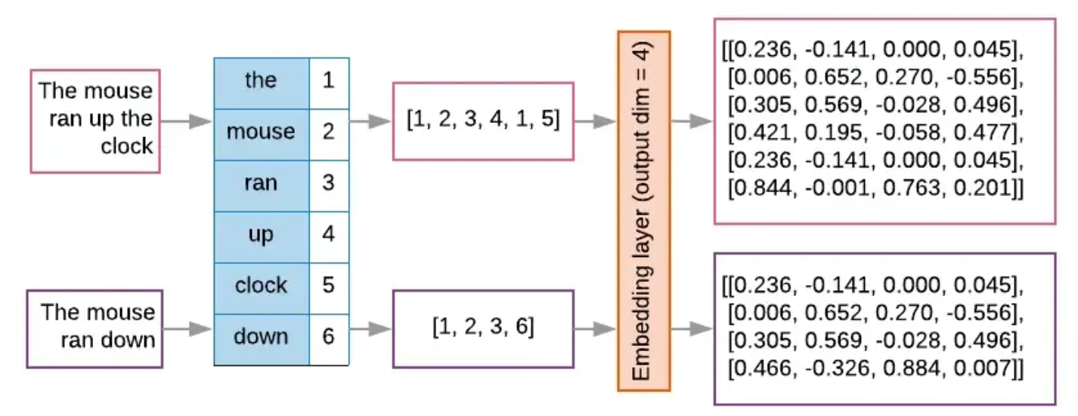
자연어 데이터 임베딩
임베딩 : 각 단어를 인덱스 말고 n개의 의미 있는 숫자들로 표현하자.
Embedding

Slide 35
임베딩
4000개의 단어들이 있다면, 무식하게 one-hot 벡터로 표현하면 4000차원.
이를 적은 차원으로 표현해 보자.
4000차원을 100차원 처럼.

Slide 36
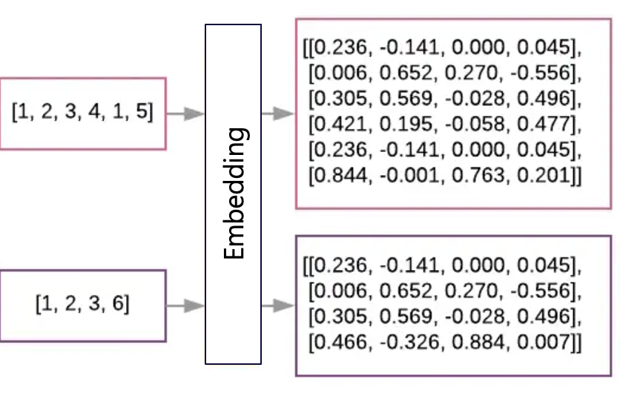
임베딩
역시 mapping 관계이다.
word index -> 임베딩된 값
딥러닝 학습 가능한 관계이다.

Slide 37
Word2Vec

Slide 38
자연어 데이터 처리 – Seq2Seq

Slide 39
RNN
[h, e, l, l, o]의 학습 예
h -> e
e -> l
l -> l
l - > o

Slide 40
기계 번역

Slide 41
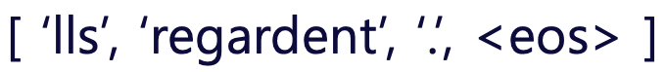
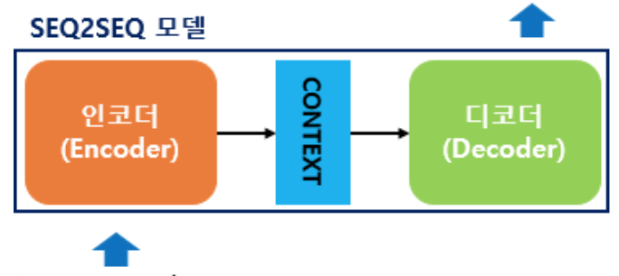
Seq2Seq
번역 : 단어순차열의 매핑에 불과
[ ‘They’, ‘are’, ‘watching’, ‘.’, <eos> ] -> [ ‘lls’, ‘regardent’, ‘.’, <eos> ]
단순한 DNN으로는 학습이 잘 안된다.
Seq2Seq : 그래도 번역이 잘되는 모델

Slide 42
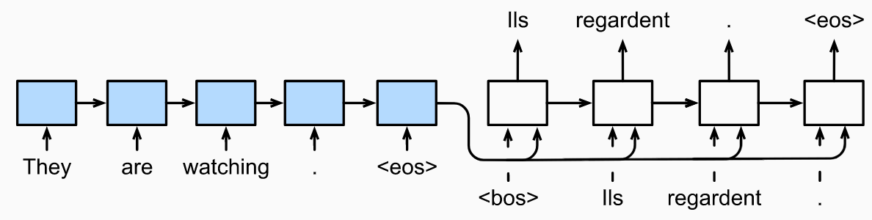
Seq2Seq
단어별 매핑을 학습한다.
conext, <bos> -> ‘lls’
context, ‘lls’ -> ‘regardent’
context, ‘regardent’ -> ‘.’
context, ‘.’ -> <eos>
context

Slide 43
자연어 데이터 처리 – Attention

Slide 44
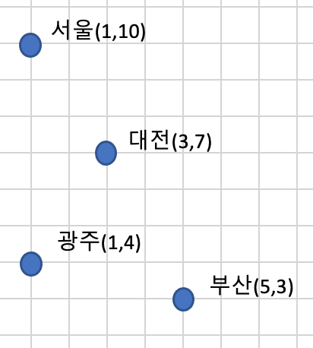
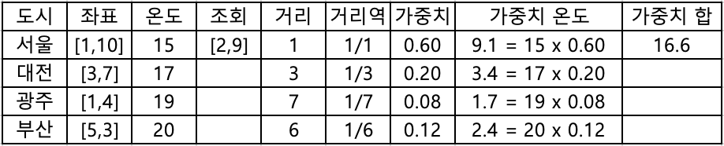
키, 값
키 -> 값 관계로 구성된 데이터가 있다.
좌표 -> 온도

Slide 45
키, 값 그리고 조회
서울의 온도를 구하면?
조회값(query) = [1,10]

Slide 46
키, 값 그리고 조회
분당의 온도를 구하려면?
조회값(query) = [2,9]
조회값과 일치하는 키값이 없다.
분당(2,9)

Slide 47
키, 값 그리고 조회
분당의 온도를 구하려면?
조회값(query) = [2,9]
조회값과 일치하는 키값이 없다.
각 키와의 거리를 구하고, 그 가까움으로 가중해서 값을 구하자
분당(2,9)

Slide 48
키, 값 그리고 조회
분당의 온도를 구하려면?
조회값(query) = [2,9]
조회값과 일치하는 키값이 없다.
각 키와의 거리를 구하고, 그 가까움으로 가중해서 값을 구하자
분당(2,9)

Slide 49
키, 값 그리고 조회
분당의 온도를 구하려면?
조회값(query) = [2,9]
조회값과 일치하는 키값이 없다.
각 키와의 거리를 구하고, 그 가까움으로 가중해서 값을 구하자
분당(2,9)

Slide 50
키, 값 그리고 조회
분당의 온도를 구하려면?
조회값(query) = [2,9]
조회값과 일치하는 키값이 없다.
각 키와의 거리를 구하고, 그 가까움으로 가중해서 값을 구하자
분당(2,9)

Slide 51
키, 값 그리고 조회
분당의 온도를 구하려면?
조회값(query) = [2,9]
조회값과 일치하는 키값이 없다.
각 키와의 거리를 구하고, 그 가까움으로 가중해서 값을 구하자
분당(2,9)

Slide 52
attention weight
가까움 기준으로 구한 가중치를 attention weight라 한다.
그리고 조회된 값을 attention 값이라 한다.
분당(2,9)

Slide 53
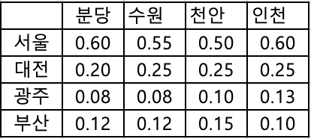
attention weight matrix
조회가 여러개이면 attention weight 행렬이 된다.
분당(2,9)

Slide 54
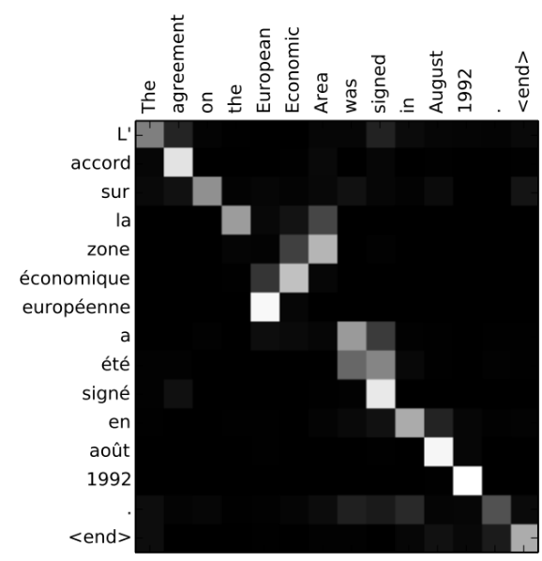
attention weight matrix

Slide 55
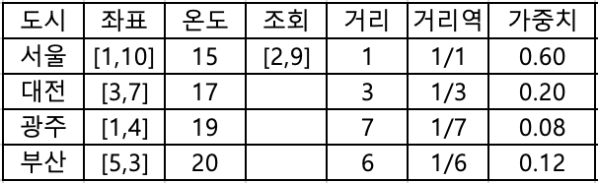
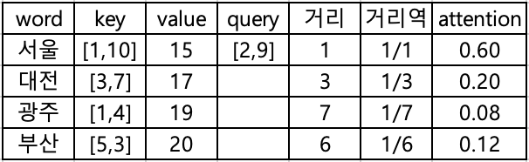
key, value, query
분당(2,9)

Slide 56
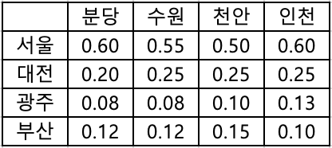
self attention
조회가 자신과 같으면 self attention이 된다.

Slide 57
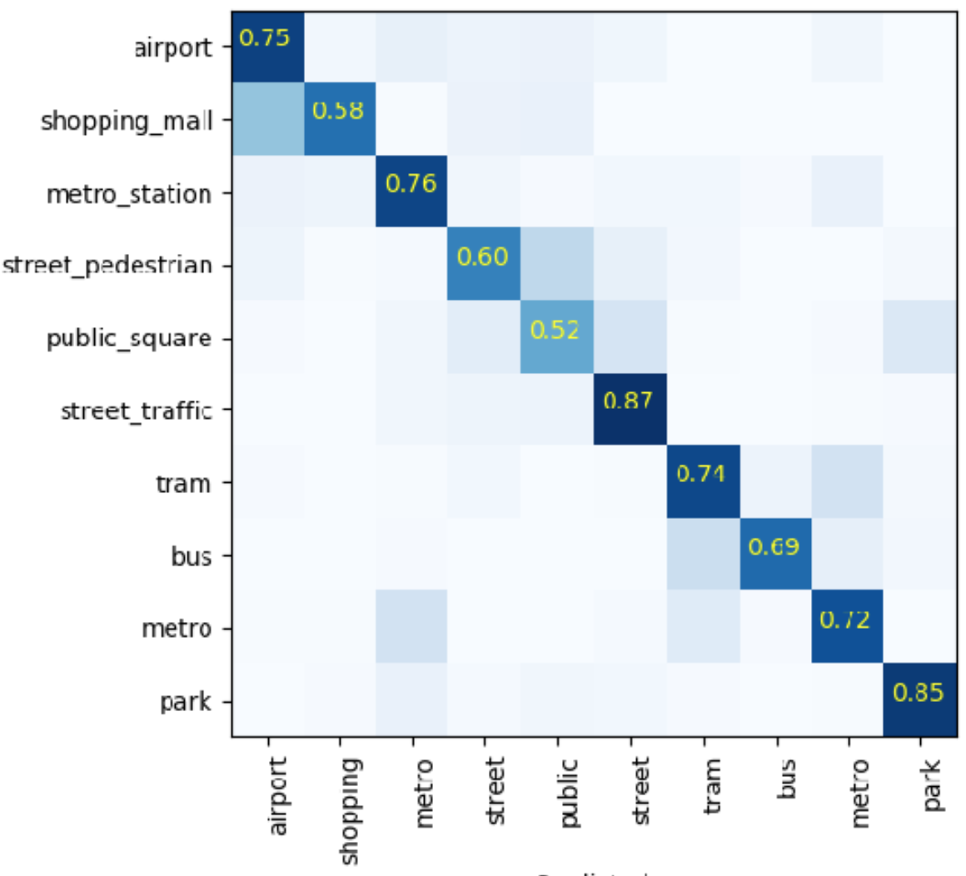
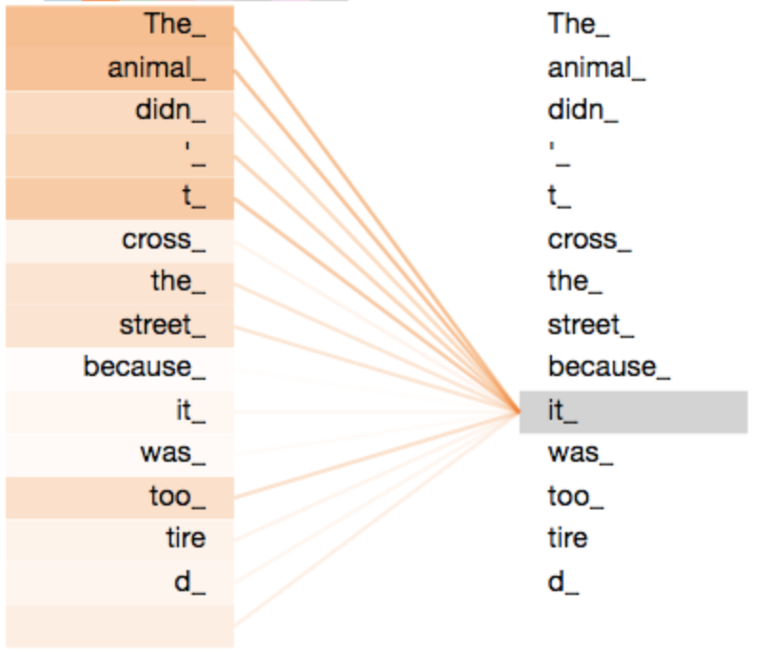
self attention
조회가 자신과 같으면 self attention이 된다.

Slide 58
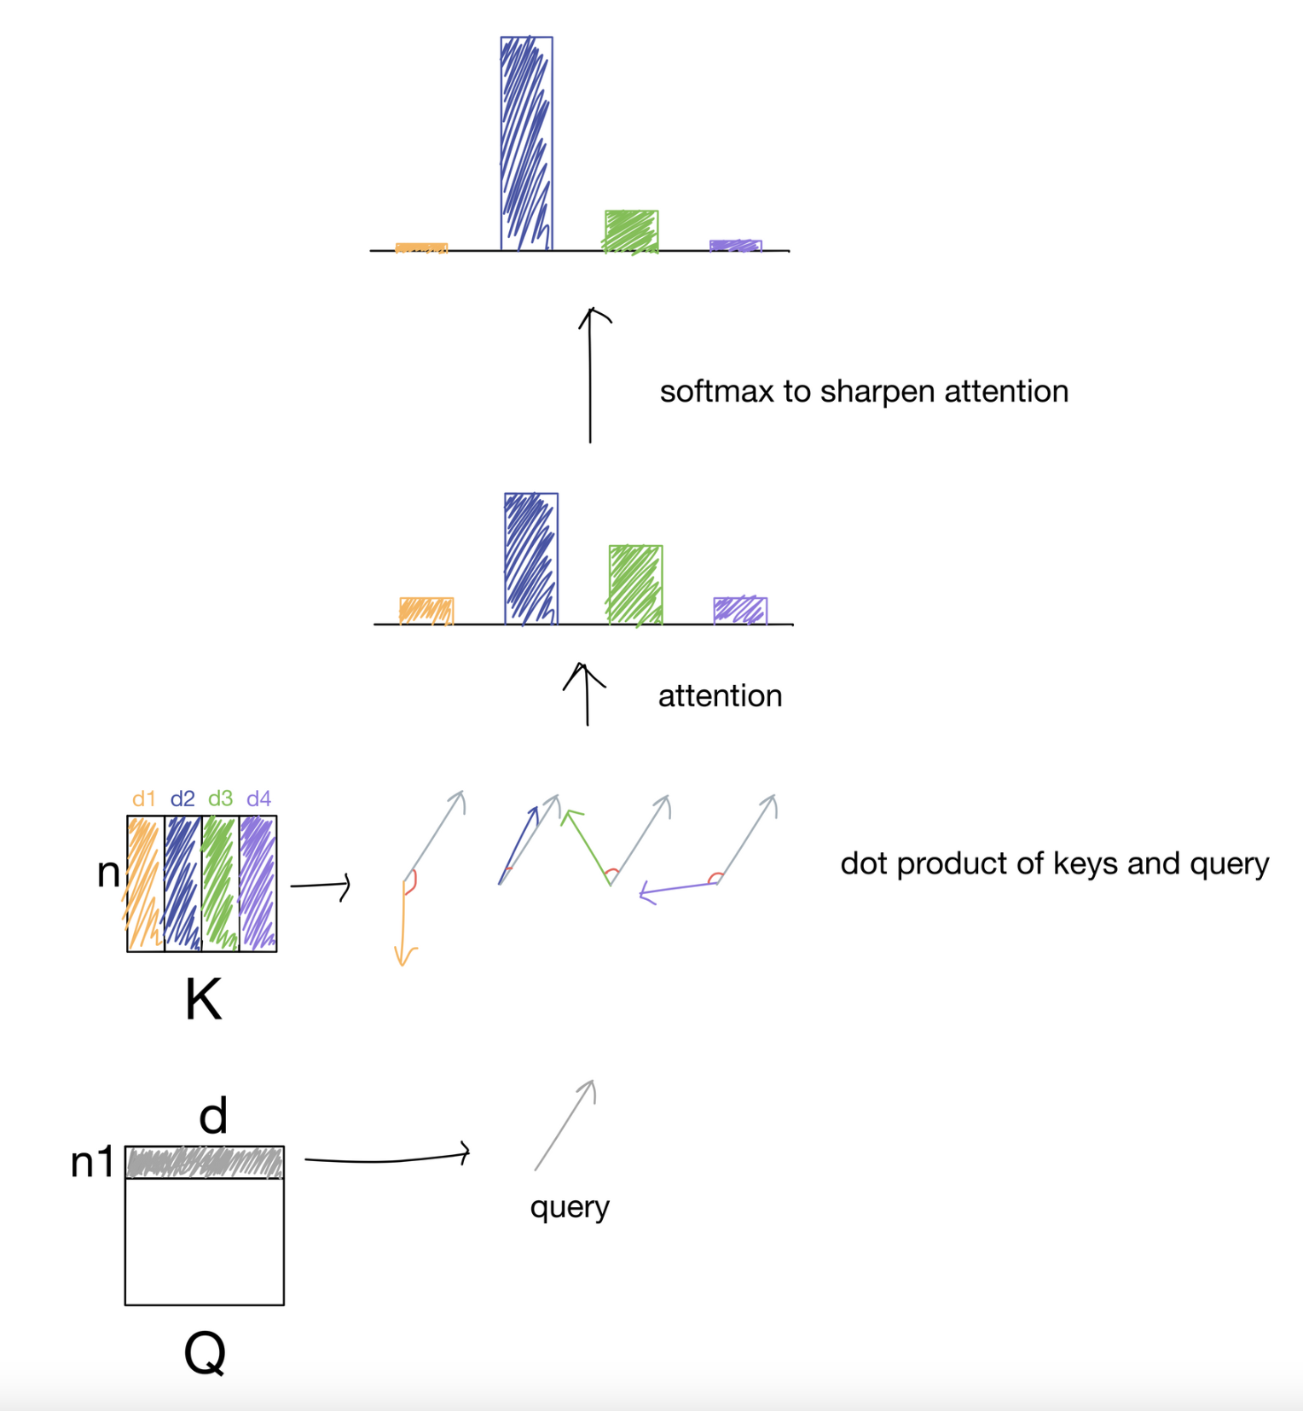


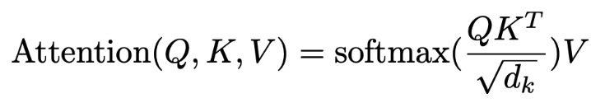
attention 정의
Q와 K사이의 거리를 구하고
스케일링 하고
softmax로 결과 증폭

Slide 59
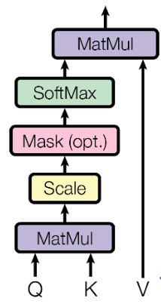
attention 정의
attention은 연산자.

Slide 60
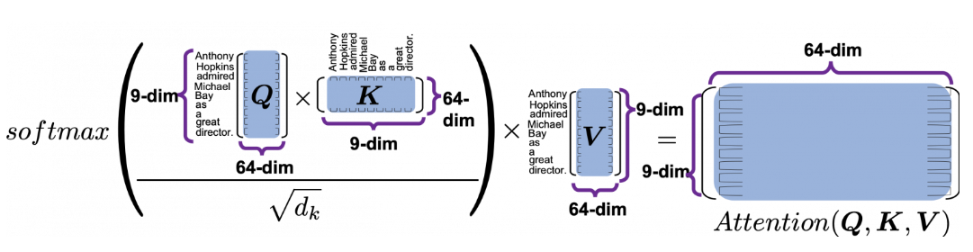
실제 데이터 예
from https://wikidocs.net/162098

Slide 61
자연어 데이터 처리 – Transformer

Slide 62
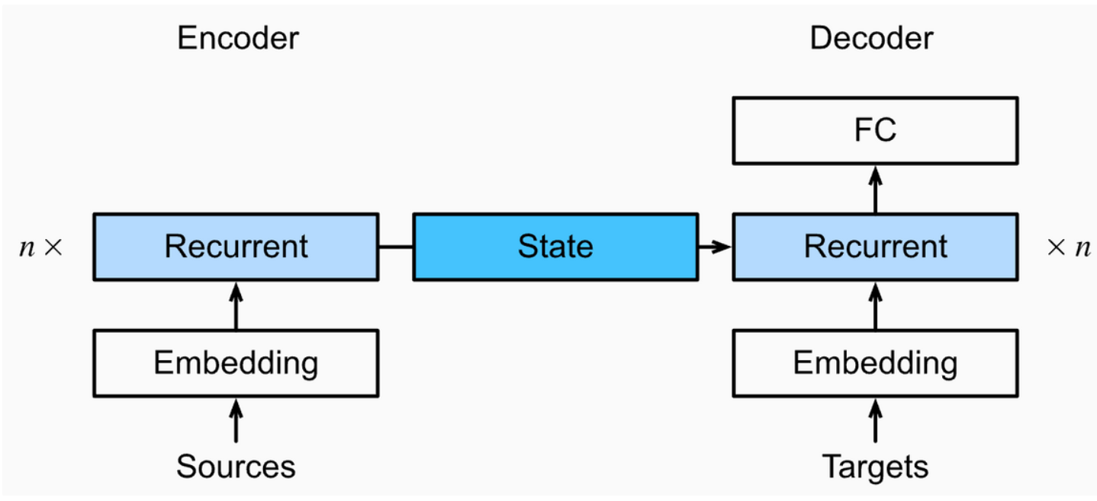
Bahdanau Attention Mechanism
attention을 적용하여 Seq2Seq의 단점을 보완한 방법
고정된 context가 아니라 decoder 스텝에 따른 attention을 구하여 그것을 context로 한다.

Slide 63
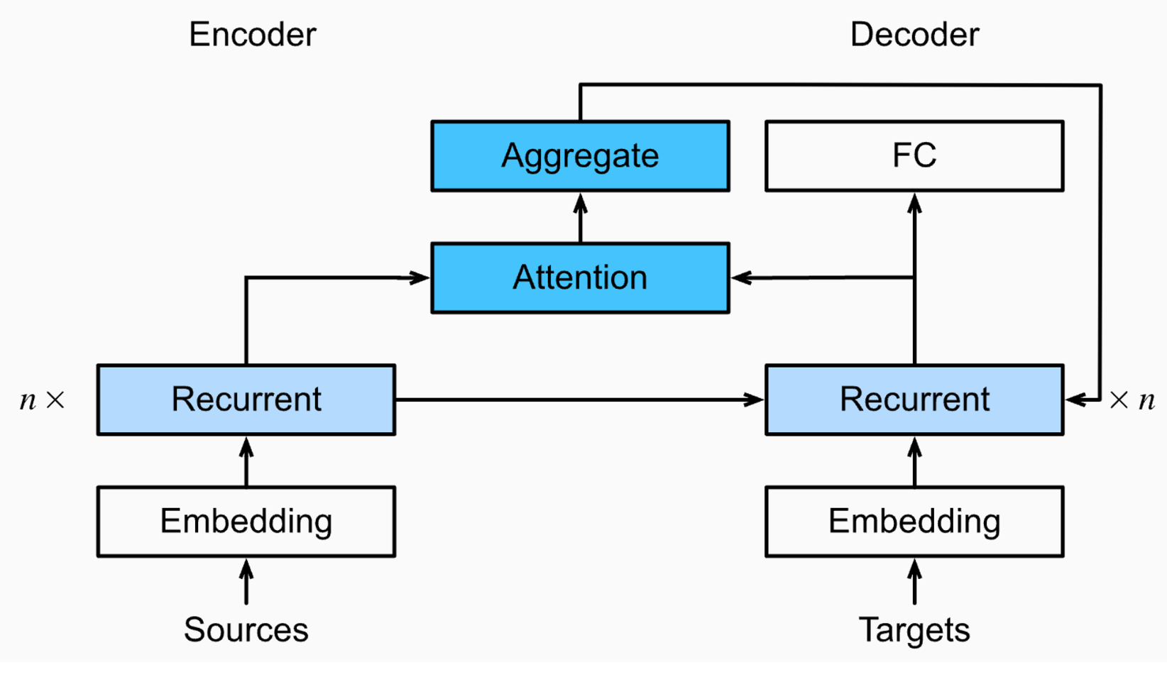
Bahdanau Attention Mechanism
attention을 적용하여 Seq2Seq의 단점을 보완한 방법
고정된 context가 아니라 decoder 스텝에 따른 attention을 구하여 그것을 context로 한다.
Key, Value
Query

Slide 64
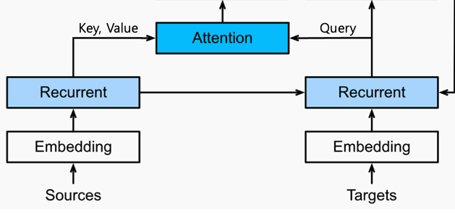
Bahdanau Attention Mechanism
attention을 적용하여 Seq2Seq의 단점을 보완한 방법
고정된 context가 아니라 decoder 스텝에 따른 attention을 구하여 그것을 context로 한다.
key, value = encoder의 전체 스텝의 hidden state
query = decoder 각 스텝의 hidden state

Slide 65
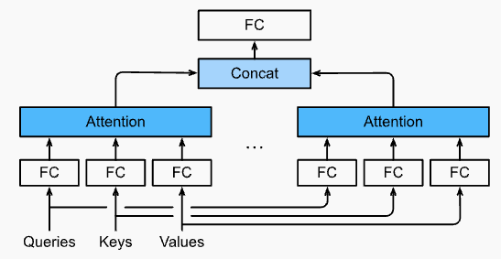
multi head attention
attention을 여러개 적용

Slide 66
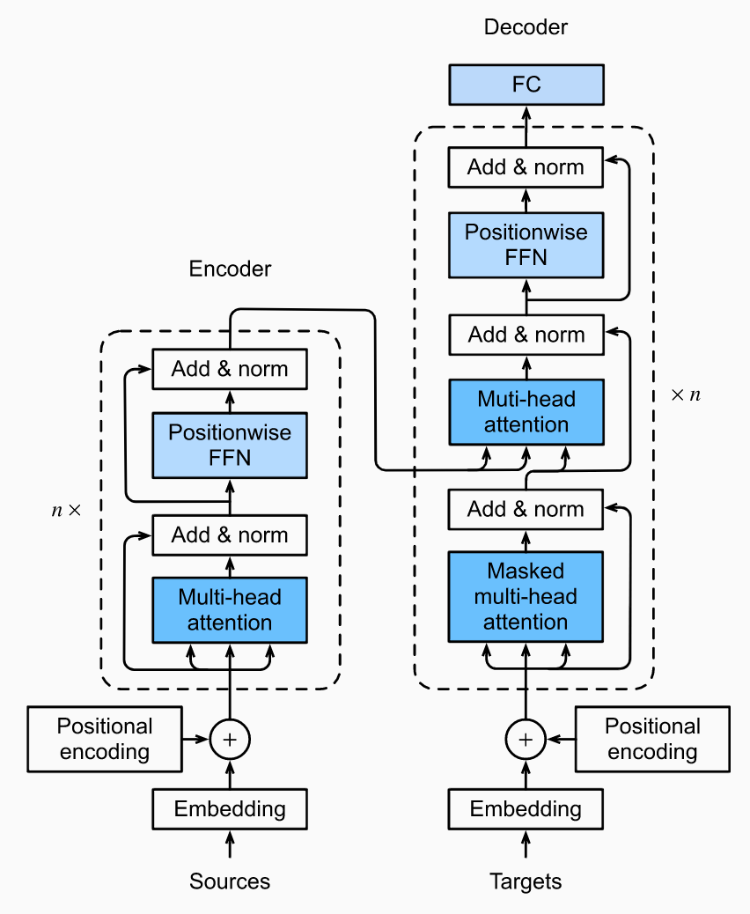
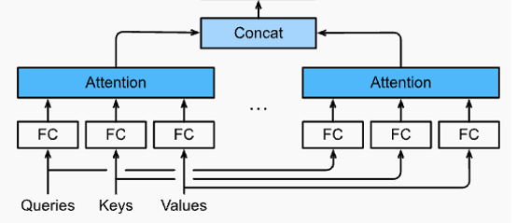
Transformer
Encoder Block, Decoder Block
Multi-head
attention

Slide 67
자연어 데이터 처리 – Bert, GPT

Slide 68
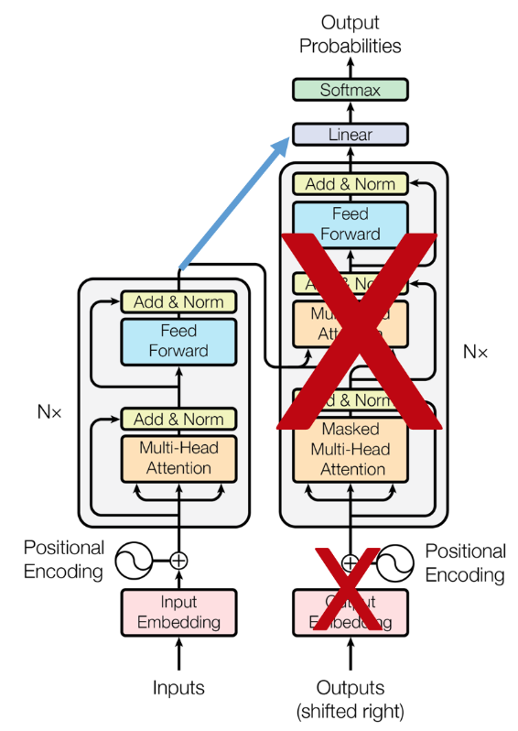
BERT
Transformer의 Encoder Block만을 사용
2개의 문장을 입력으로 한다.
source, target의 구분을 위해서, position 표시를 위해서 특별한 데이터 구조.

Slide 69
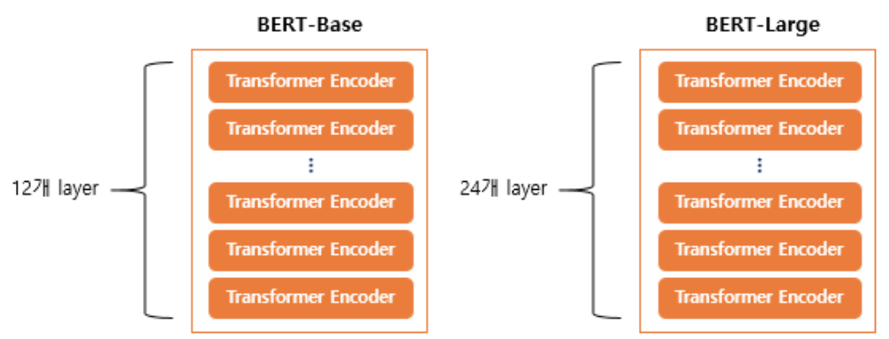
big BERT

Slide 70
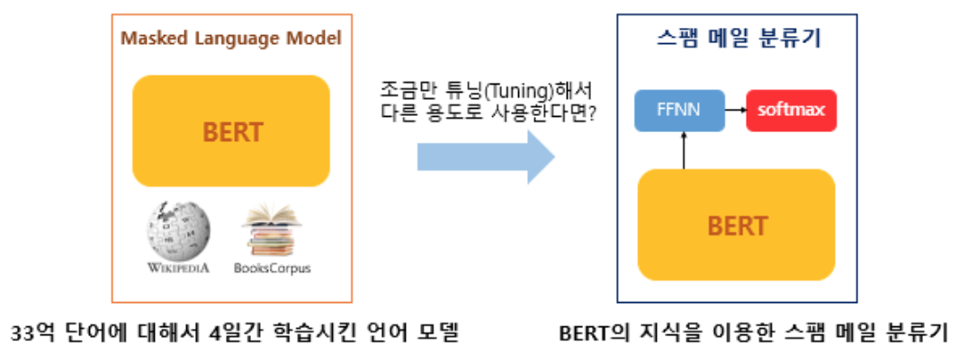
사전학습된 BERT

Slide 71
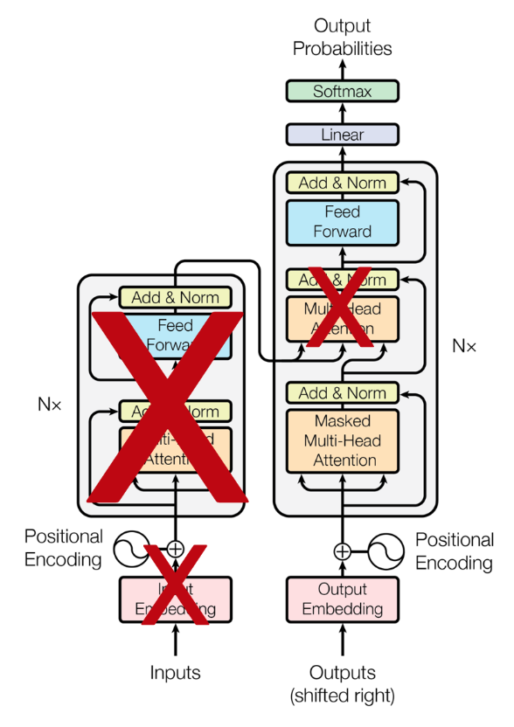
GPT
Transformer의 Decoder Block만을 사용

Slide 72
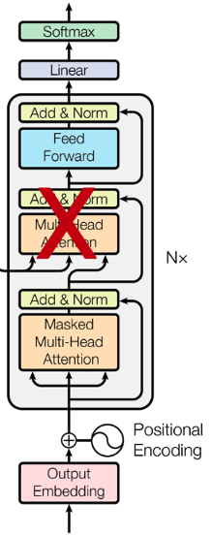
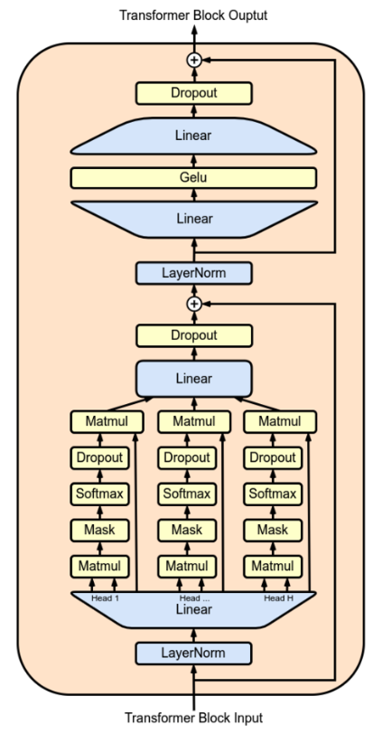
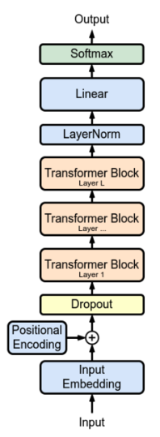
GPT의 구조

Slide 73
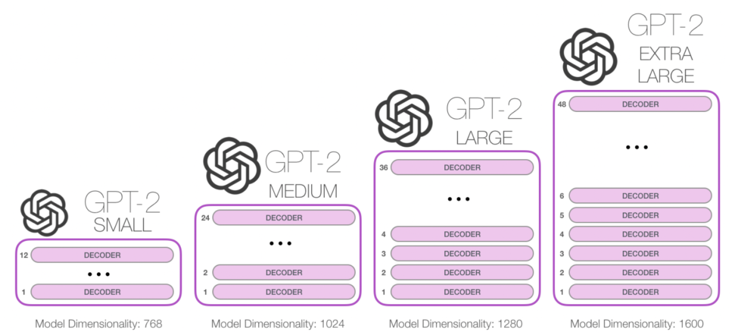
big GPT

Slide 74
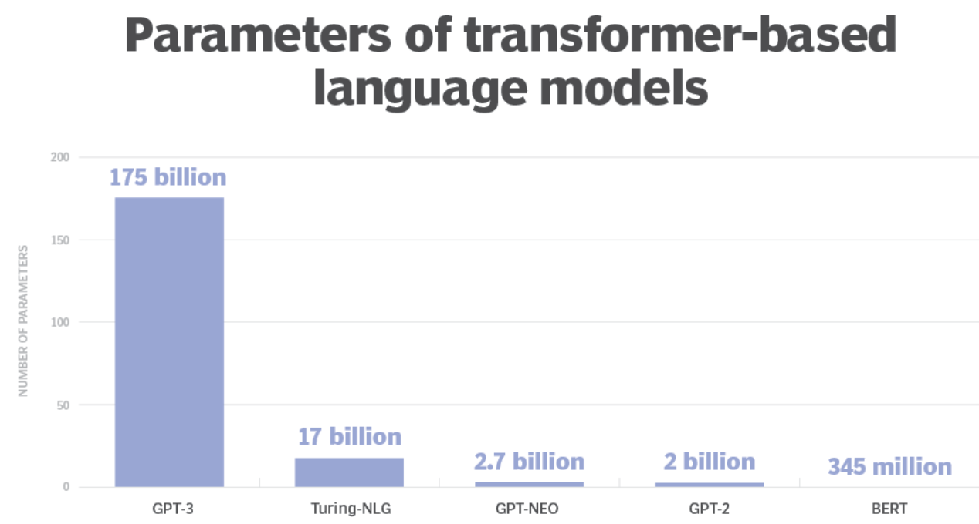
모델 크기

Slide 75
ChatGPT
GPT는 모델
ChatGPT는 web을 사용하여 GPT를 사용할 수 있게 하는 서비스

Slide 76
Thank You
Contacts
│010-6400-9127
│edu@wedatalab.com

